Slide 1
Mécanique des fluides

Slide 2
Partie 1
La tension superficielle

Slide 3
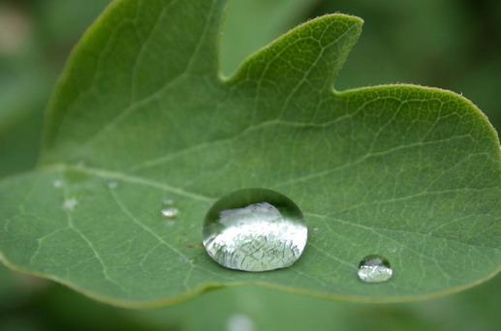
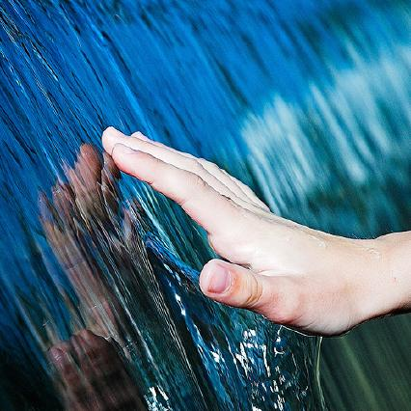
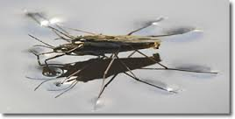

Slide 4
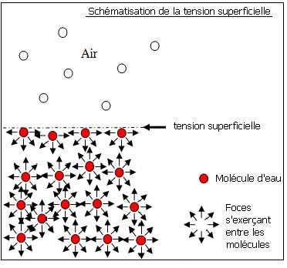
I. Origine et nature de la tension superficielle
2- Interface liquide-gaz :
la faible attraction des molécules d’air
ne permet pas d’équilibrer les forces.
la résultante des forces s'exerçant sur les molécules de la surface est dirigée vers l'intérieur du liquide et tangente à l’interface
Cette résultante est la tension superficielle
1- Dans le liquide :
il existe des forces d’attraction intermoléculaire.
Ex : liaison hydrogène, forces de Van der Waals
la résultante des forces est nulle

Slide 5
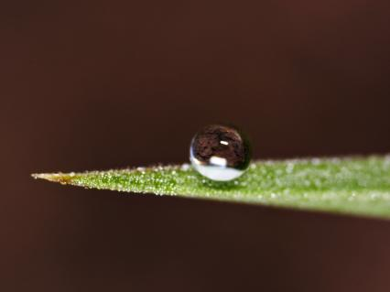
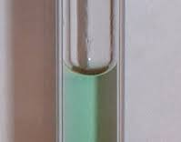
3- Force de tension superficielle : elle représente la force de la pellicule de surface du liquide. La surface du liquide se comporte comme une membrane tendue élastique. La surface va se déformer en minimisant l’interface.
La surface minimale correspond à une sphère.

Slide 6
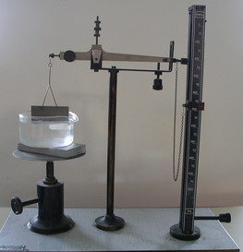
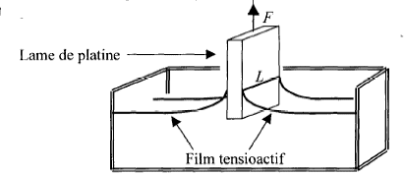

4. Constante de tension superficielle
Méthode de la balance
f est la force s’exerçant sur chaque face : f= F/2
On appelle constante de tension superficielle
σ : σ = f/L en N.m⁻¹.

Slide 7
Définition :
σ correspond à la force qu'il faut supposer appliquée à l'unité de longueur du bord de la surface libre d'un liquide pour provoquer l'extension de cette surface.
- La constante de tension superficielle σ s'exprime en N.m⁻¹.
- Cette grandeur dépend fortement de la température.
système | Eau-air | Mercure-air | Alcool-air
σ en N.m⁻¹ | 7. 10⁻² | 47. 10⁻² | 2,2. 10⁻²

Slide 8
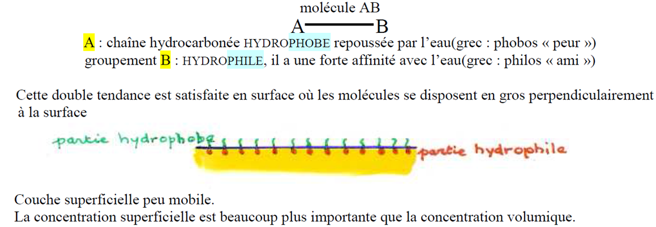
5. Application
Vidéo
Des substances appelées tensioactives peuvent modifier la valeur de σ d’un liquide et donc les forces de tension superficielle.
Avec 1% de détergent, le coefficient de tension superficielle est abaissé de 0,07 à 0,04 N.M⁻¹.

Slide 9
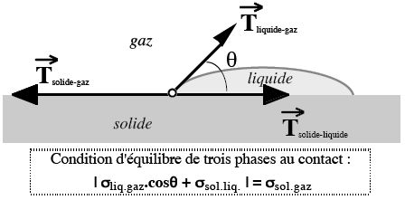
II. Interface liquide solide gaz
1- Description microscopique
Cette loi permet de faire des prévision.
Exemple : pour le téfelon σ téfelon/air = 0.019 N.m⁻¹
σ téfelon/eau = 0.050 N.m⁻¹
σ eau/air = 0.073 N.m⁻¹
L’angle de raccordement vaudrait 115°

Slide 10
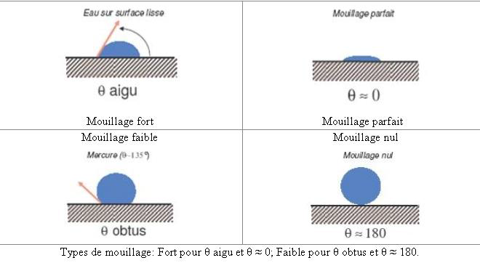
2- Etalement d’un liquide et phénomène de mouillage
θ= 0° Le liquide est parfaitement mouillant (eau sur verre propre)
θ < 90° Le liquide est mouillant (eau sur verre sale)
θ > 90 ° Le liquide est non mouillant (mercure sur verre)
θ = 180° Le liquide est parfaitement non mouillant

Slide 11
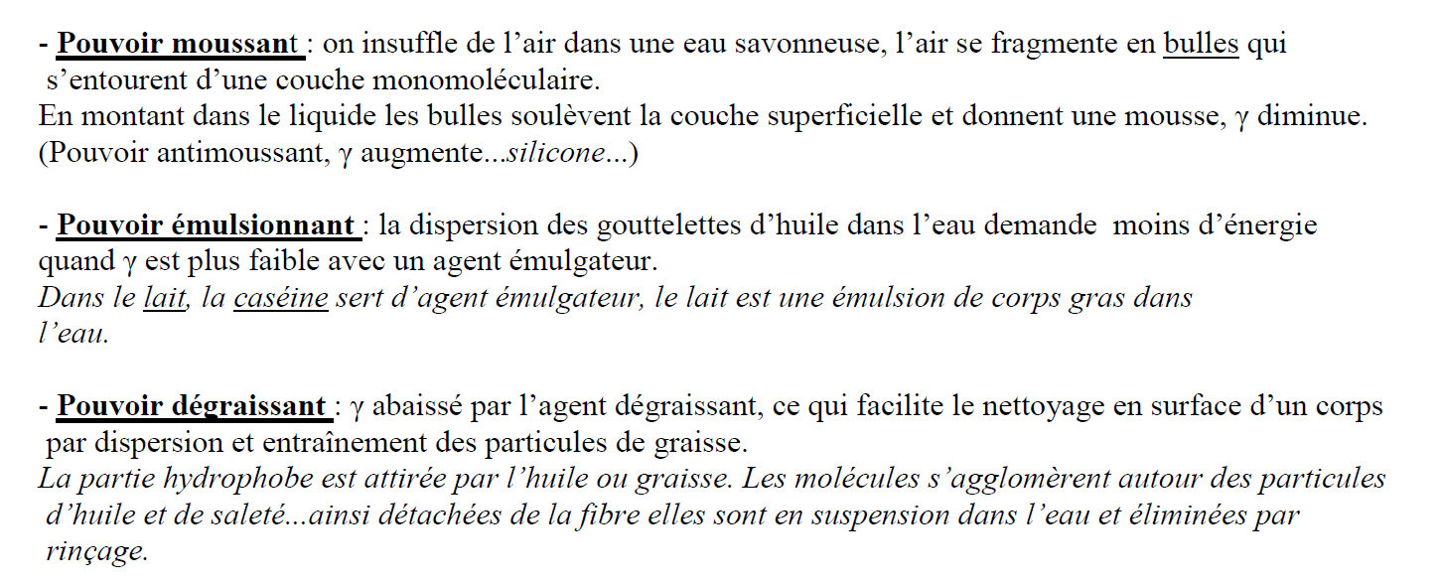

Slide 12
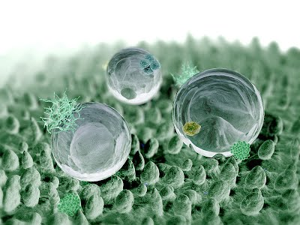
3- applications industrielles
L’effet lotus :
Le lotus à une surface très rugueuse, sur toute la surface de sa feuille (le cuticule) on trouve des petites excroissances nommées papilles
De plus les papilles sont recouvertes d'une très fine couche de cire qui crée elle même un effet de super-hydrophobie
La goutte d’eau est en majorité en contact avec l'air, en conséquence le mouillage sera imparfait et la goutte gardera sa forme sphérique.

Slide 13
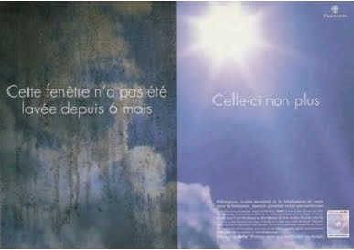
Il permet de rendre un matériau autonettoyant, car comme pour le lotus,
l'eau glissant sur le matériau, elle entraîne toutes les saletés avec elle.

Slide 14
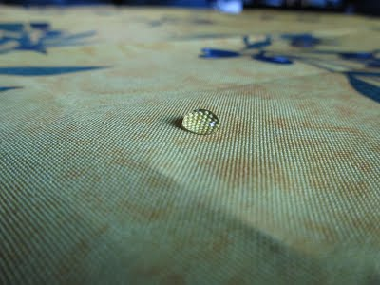
Il permet de protéger une surface de liquides salissants. Par exemple, le miel ne peut pas tâcher les matériaux super-hydrophobes car il y glisse, il en est de même pour le chocolat liquide

